Slide 1
Epitelové tkáně

Slide 2
Epitel – výstelka - je tkáň složená z buněk,
které jsou těsně k sobě přiřazeny
mají minimálně mezibuněčné hmoty
nemají vlastní cévní zásobení

Slide 3
Epitely dělíme podle různých hledisek:
Podle tvaru buněk
Epitel plochý
Epitel krychlový - kubický
Epitel válcový – cylindrický
Epitel dlaždicový

Slide 4
II. Podle počtu vrstev rozlišujeme:
Epitel jednovrstevný
Epitel vícevrstevný
Epitel přechodný

Slide 5
III. Podle funkce rozeznáváme:
Epitel krycí a výstelkový
Epitel řasinkový
Epitel žlázový
- žlázy exkreční
- žlázy sekreční
- žlázy inkreční
Epitel resorpční
Epitel smyslový

Slide 6
Nová slovíčka a pojmy
epitel - výstelka
tubulus – rourka, trubice
alveolus – sklípek
exkrece – vylučování produktu žl. buněk na povrch těla
inkrece – vylučování produktu žl. buněk přímo do krevního oběhu
Resorpce - vstřebávání

Slide 7
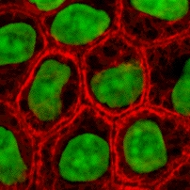
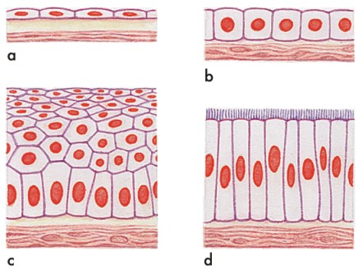
Epitel
Epitelové buňky

Slide 8
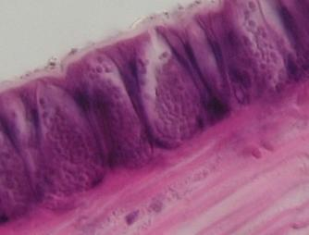
Různé druhy epitelů
Dlaždicový epitel vícevrstevný

Slide 9
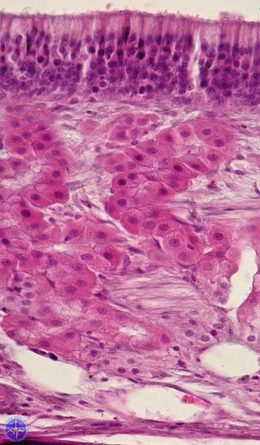
Cylindrický epitel nosní sliznice

Slide 10
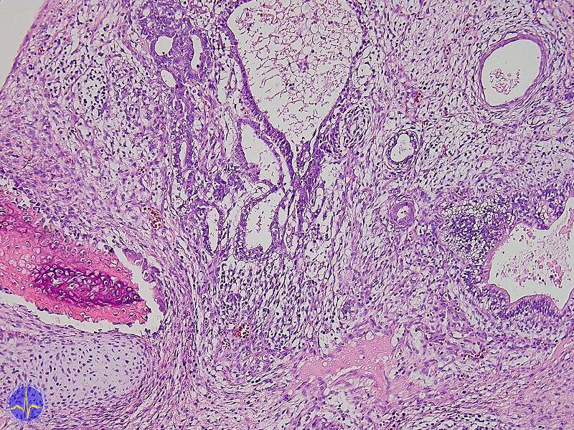
Epitel žlázový

Slide 11
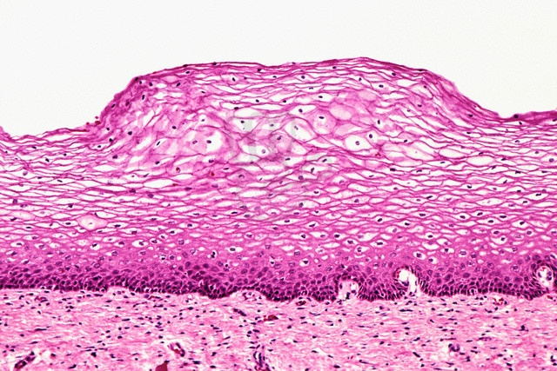
Dlaždicový epitel ( jazyk)

Slide 12
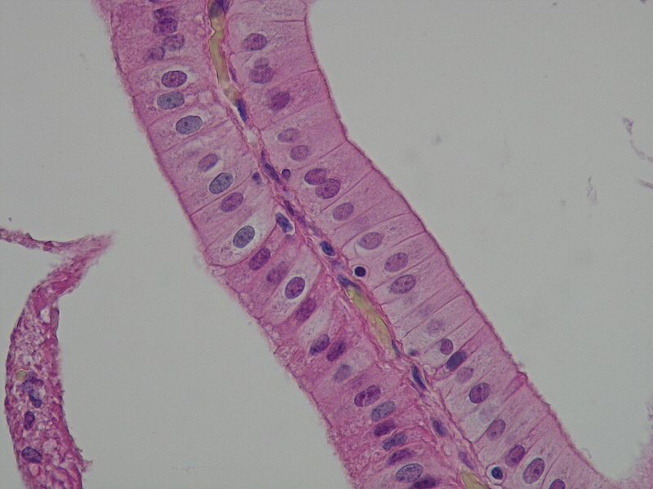
Sliznici žlučníku tvoří povrchový krycí epitel

